Slide 1
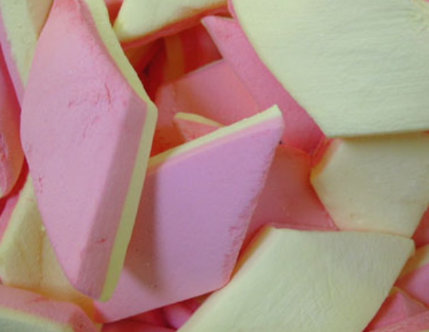
Examentraining Spekkenrace

Slide 2
Spekken race Examen VMBO Kader 2019
Lln in groepjes plaatsen
Met samengevat erbij vragen beantwoorden
Geef ook antwoordblad/bijlage (ivm tekeningen).
Welke groep heeft de meeste goede antwoorden.
Per set van 10 antwoorden en nakijken met ptt antwoordblad:
meeste goede antwoorden krijgen spekje!

Slide 3
Verdeel de klas in groepen.
Iedere groep krijgt:
een kopie Samengevat
examen/bijlage/uitwerkbijlage/antwoordblad
-Docent zit voor in de klas met ppt examen biologie 2017
-Er wordt een tijd aangezet van 3 min voor beantwoorden
-Docent laat de vragen zien via de ptt.
-De groep overlegt en gebruikt Samengevat.
-Na overleg schrijft de groep het antwoord op.
-Na 10 vragen: stopt de ppt.

Slide 4
-De docent laat met ppt antwoorden examen biologie 2017.
-De groep kijkt de antwoorden na.
Indien er een vraag is loopt de docent rond om te helpen.

Slide 5
Vraag: | Aantal te behalen punten:
Set van 10 vragen | 1 | 2 | 3 | 4 | 5 | 6
10
20
30
40
50

Slide 7
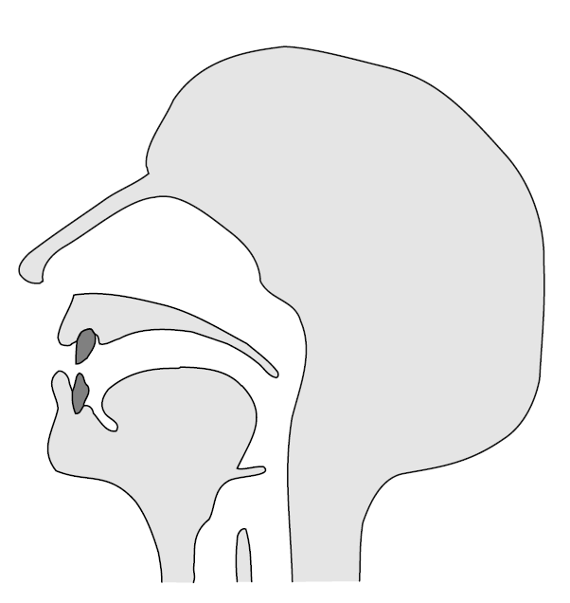

Slide 8
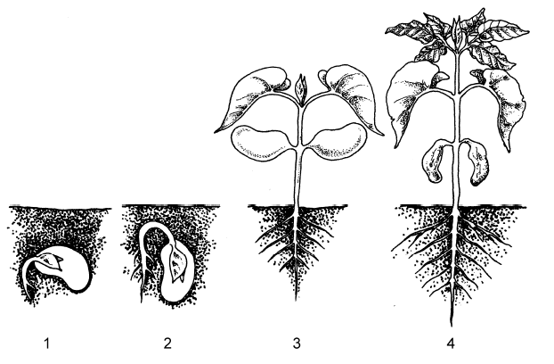

Slide 10
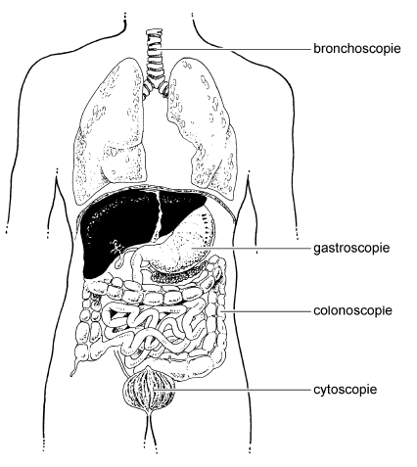

Slide 15
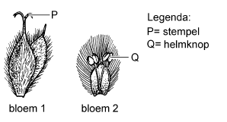

Slide 16
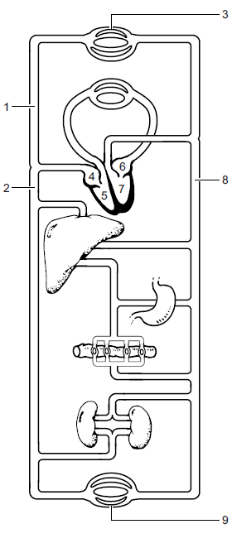
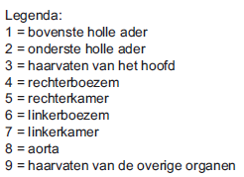

Slide 20
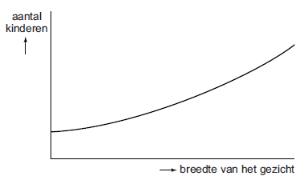

Slide 22
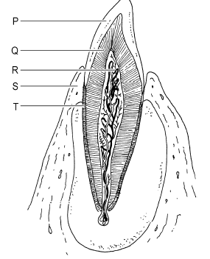
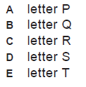

Slide 25
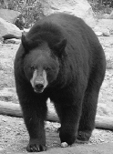

Slide 28
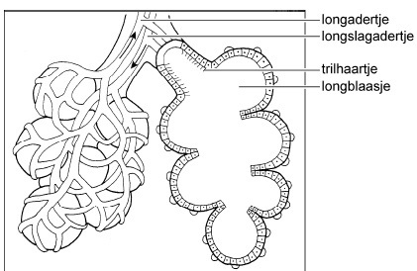

Slide 31
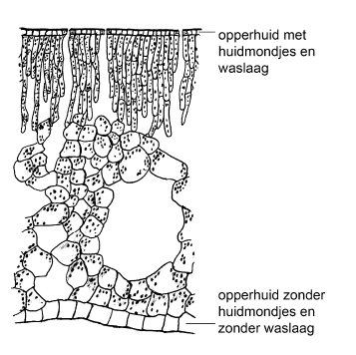
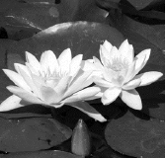

Slide 34
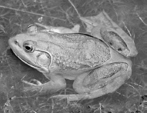

Slide 36
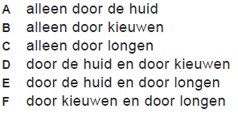

Slide 37
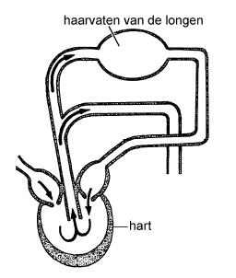

Slide 39
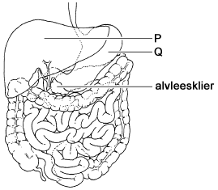

Slide 40
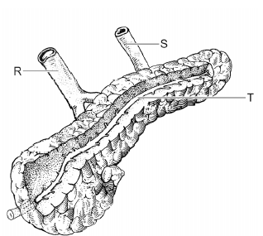

Slide 42
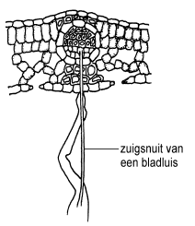

Slide 44
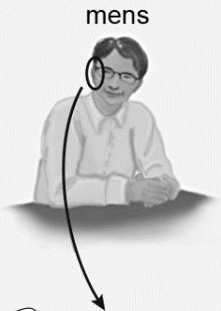
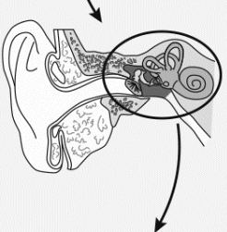
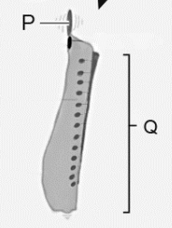
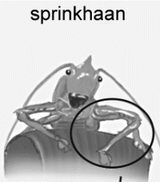
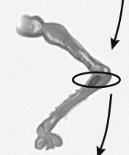

Slide 48
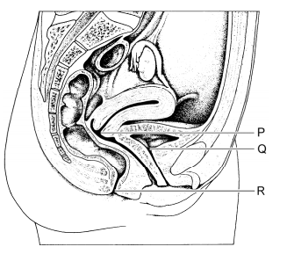

Slide 50
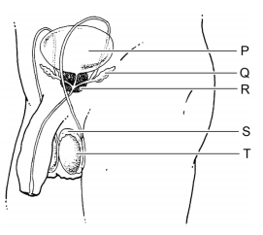
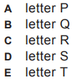

Slide 51
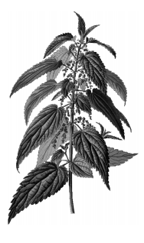
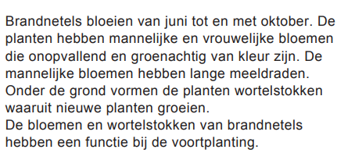

Slide 52
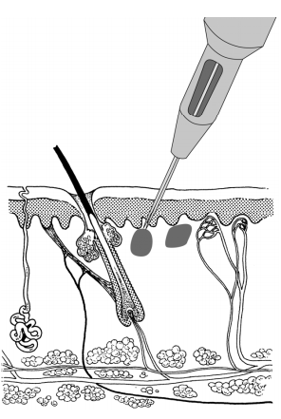

Slide 54
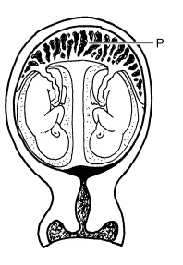

Slide 57
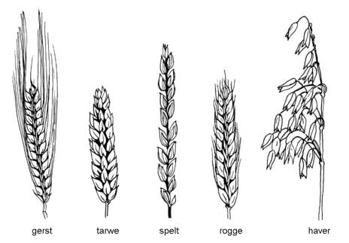

Slide 58
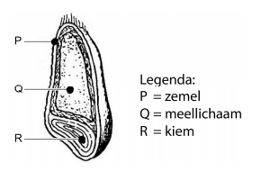

Slide 59
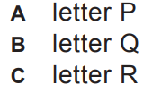

Slide 60
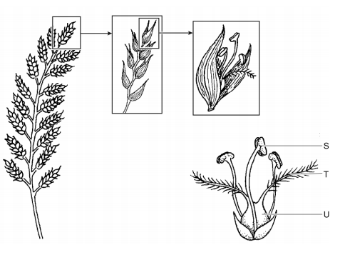

Slide 61
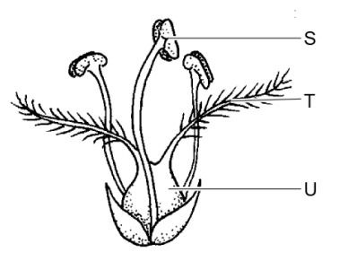
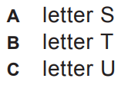

Slide 62
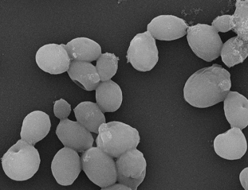

Slide 63
Even iets over grafieken…….

Slide 64
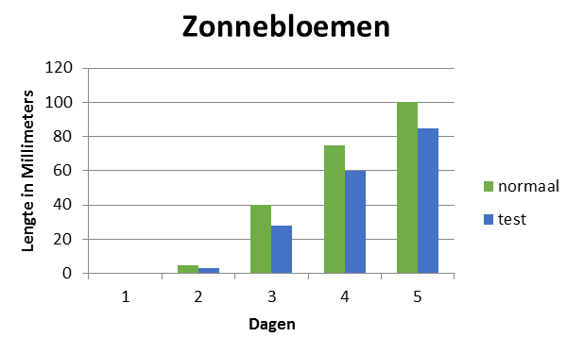
Y-as
Grootheid
Eenheid
Staafdiagram
X-as
Grootheid
Eenheid
Tijd

Slide 65
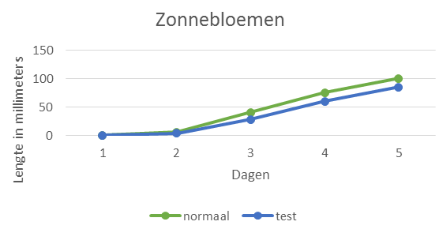
Y-as
Grootheid
Eenheid
Lijngram
Tijd
X-as
Grootheid
Eenheid

Slide 70
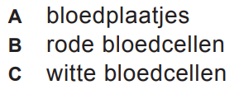

Slide 71
